Slide 1
Postervorlage A1
  Hinweise
Schrift
Verändern Sie bitte weder Schriftart (Calibri), Schriftgröße (24 pt.) noch den voreingestellten Zeilenabstand (30 pt.)!
Der Plakat-Titel sollte max. 2-zeilig sein. Sollte der Titel Ihrer Arbeit diese Länge überschreiten, passen Sie ihn bitte für das Plakat an und nennen den Original-Titel im Text.
Silbentrennung
Bitte führen Sie eigenständig die im Blocksatz notwendige Silbentrennung händisch durch. Sie erfolgt in PowerPoint nicht zwingend automatisch, wodurch große Abstände zwischen den Wörtern entstehen, welche die Lesbarkeit erheblich beeinträchtigen.
Bitte führen Sie eigenständig die im Blocksatz notwendige Silbentrennung händisch durch. Sie erfolgt in PowerPoint nicht zwingend automatisch, wo-durch große Abstände zwischen den Wörtern entstehen, welche die Lesbar-keit erheblich beeinträchtigen.
Umgang mit Grafiken, Fotografien etc.
Bitte setzen Sie keine Rahmen um Fotografien, Grafiken etc.
Abbildungen benötigen immer eine Bildunterschrift inkl. Quellenangabe
Sonstiges
Bitte halten Sie stets 15 mm Abstand zwischen einzelnen Elementen ein (Text, Abbildung) – zu diesem Zweck können Sie den vorhandenen Abstandshalter nutzen. Der Abstand von der Zwischenüberschrift zu Text oder Bild beträgt 10 mm.
Die Textfelder sind entsprechend formatiert.
Dieses Layout ist nur ein beispielhaftes Raster. Passen Sie die Zwischen-überschriften, die Länge der Absätze sowie die Größe und Anzahl von Bildern und Grafiken Ihren Bedarfen an!
Leserichtung: 1. Spalte ↓, 2. Spalte ↓

Slide 2
Bachelor- oder Masterthesis
Fakultät für Ingenieurwissenschaften · Bereich XX
(VerfasserIn) Vorname Name, (1. BetreuerIn) Titel Vorname Name, (2. BetreuerIn) Titel Vorname Name
15. Dezember 2023
  Zwischenüberschrift
Abstandshalter ↕ 15 mm (bitte löschen)
  Zwischenüberschrift
  Zwischenüberschrift
  Zwischenüberschrift
Abstandshalter ↕ 10 mm (bitte löschen)

Slide 3
Bachelor- oder Masterthesis
Fakultät für Ingenieurwissenschaften · Bereich XX
(VerfasserIn) Vorname Name, (1. BetreuerIn) Titel Vorname Name, (2. BetreuerIn) Titel Vorname Name
15. Dezember 2023
  Zwischenüberschrift
Abstandshalter ↕ 15 mm (bitte löschen)
  Zwischenüberschrift
  Zwischenüberschrift
  Zwischenüberschrift

Slide 4
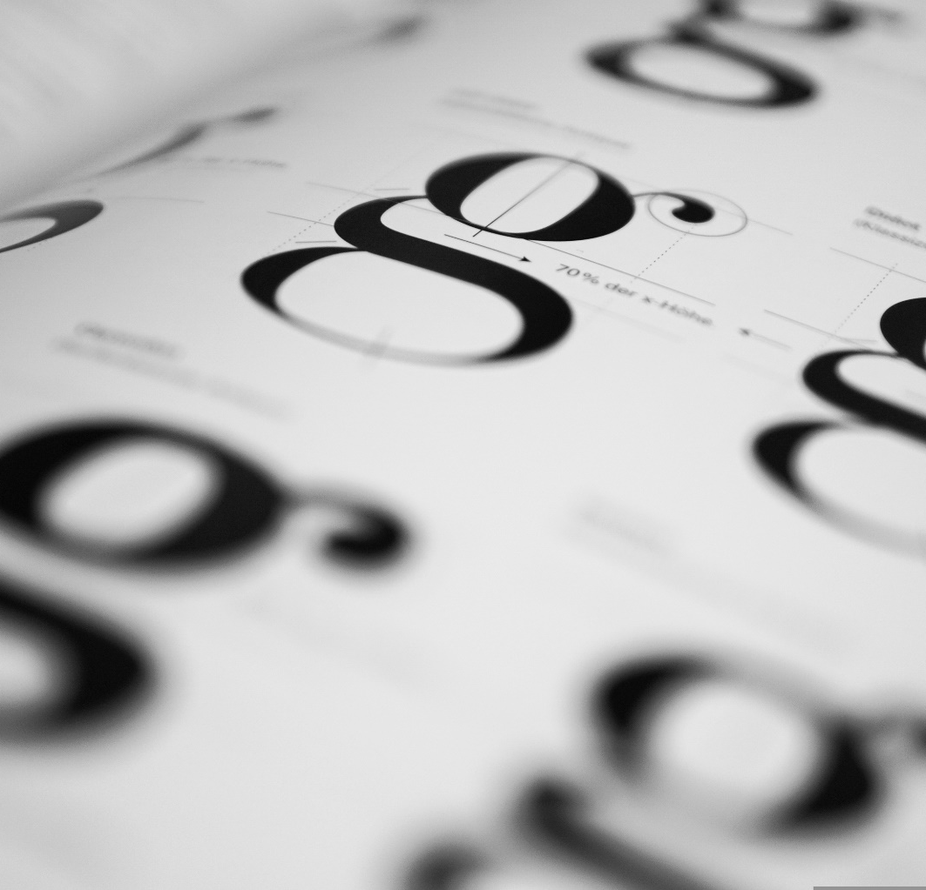
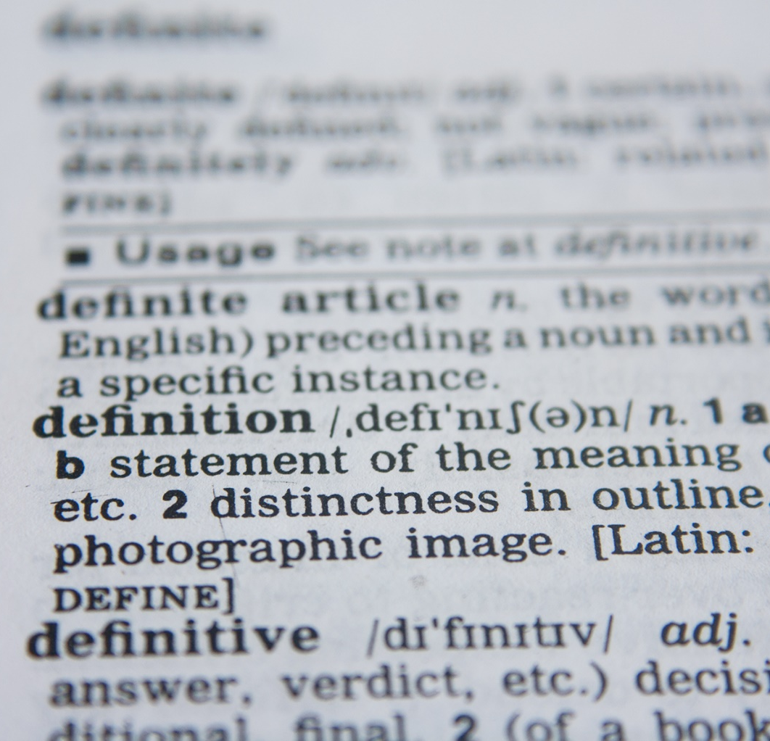
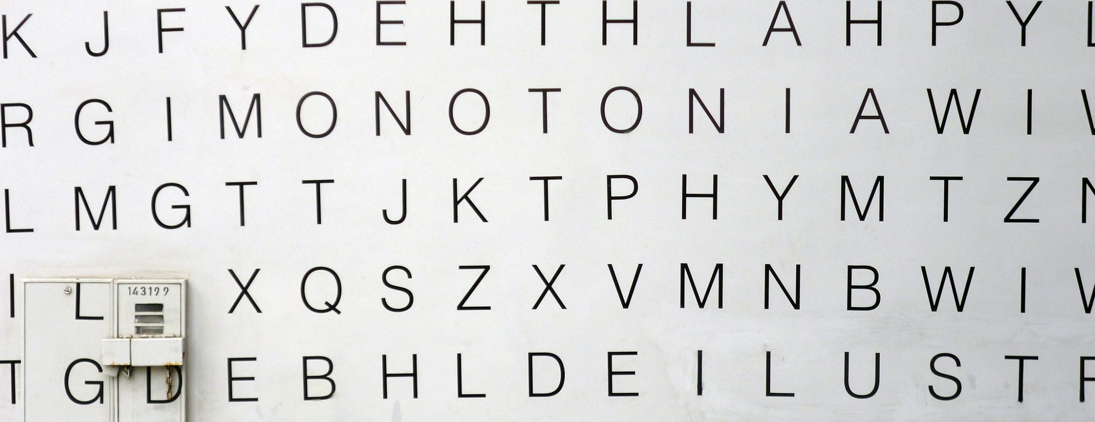
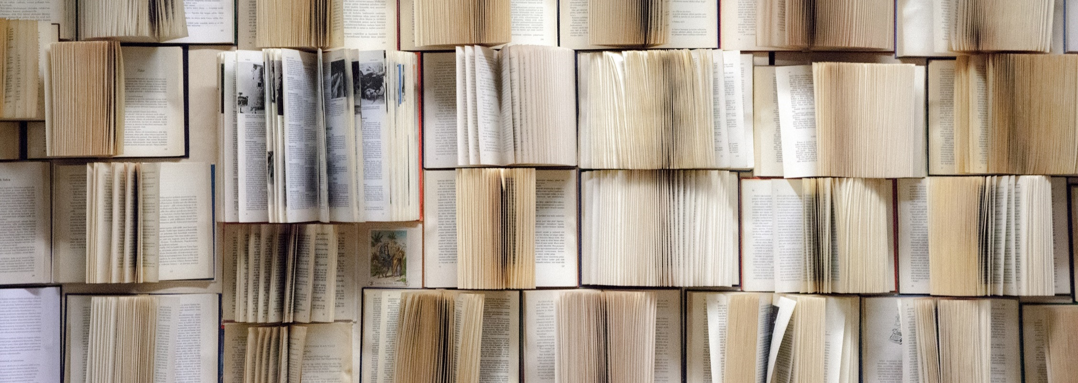
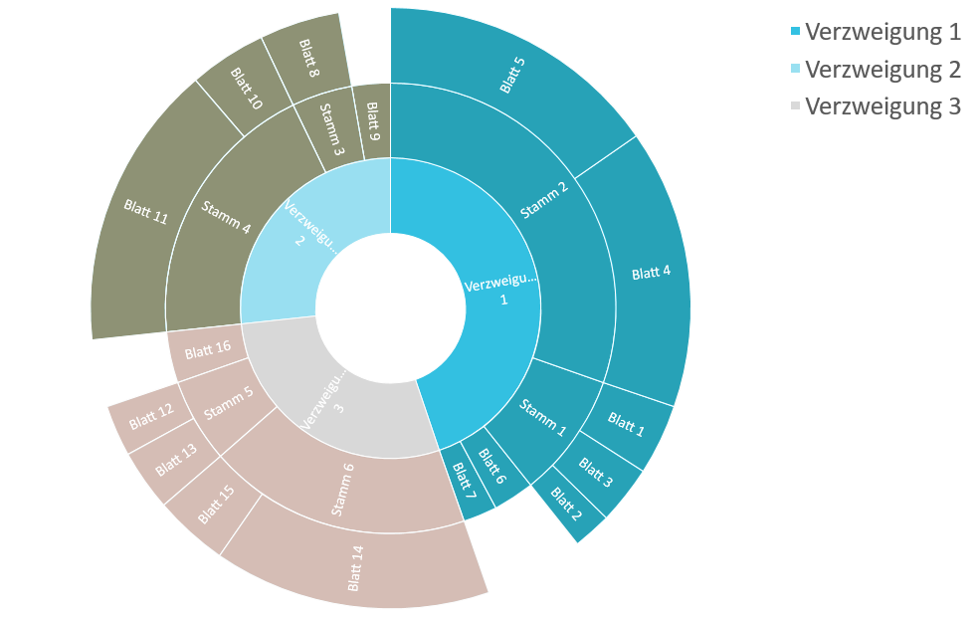
Was sind eigentlich Typoblindtexte oder wie Buchstaben aussehen
Bachelorthesis
Fakultät für Ingenieurwissenschaften · Bereich Maschinenbau/Verfahrens- und Umwelttechnik
Maja Muster, Prof. Dr.-Ing. Marlene Musterfrau, Prof. Dr. rer. nat. Max Mustermann
15. Dezember 2023
  Problemstellung
Dies ist ein Typoblindtext. An ihm kann man sehen, ob alle Buchstaben da sind und wie sie aussehen. Manchmal benutzt man Worte wie Hamburge-fonts, Rafgenduks oder Handgloves, um die verschiedenen Schriften zu testen. Manchmal auch Sätze, die alle Buchstaben des Alphabets enthalten – man nennt diese Sätze »Pangrams«. Sehr bekannt ist dieser: The quick brown fox jumps over the lazy old dog.
Oftmals werden in Typoblindtexte auch fremdsprachige Satzteile einge-baut, um deren Wirkung in anderen Sprachen zu testen: AVAIL® and We-fox™ are testing aussi la Kerning (Laufweite).
Abb. 3 Dies ist eine Bildunterschrift. Dies ist eine Bildunterschrift. Dies ist eine Bild-unterschrift. Quelle:
Abb. 4 Dies ist eine Bildunterschrift. Dies ist eine Bildunterschrift. Dies ist eine Bild-unterschrift. Quelle:
Dies ist ein Typoblindtext. An ihm kann man sehen, ob alle Buchstaben da sind und wie sie aussehen. Manchmal benutzt man Worte wie Hamburge-fonts, Rafgenduks oder Handgloves, um die verschiedenen Schriften zu testen. Manchmal auch Sätze, die alle Buchstaben des Alphabets enthalten – man nennt diese Sätze »Pangrams«. Sehr bekannt ist dieser: The quick brown fox jumps over the lazy old dog. Oftmals werden in Typoblindtexte auch fremdsprachige Satzteile eingebaut, um deren Wirkung in anderen Sprachen zu testen: AVAIL® and Wefox™ are testing aussi la Kerning.
Abb. 1 Dies ist eine Bildunterschrift. Dies ist eine Bildunterschrift. Dies ist eine Bildunter-schrift. Dies ist eine Bildunterschrift. Quelle:
  Ergebnis
  Zielstellung
Im Lateinischen sieht zum Beispiel fast jede Schrift gut aus. Quod erat de-monstrandum. Seit 1975 fehlen in den meisten Testtexten die Zahlen, wes-wegen nach TypoGb. 204 § ab dem Jahr 2034 Zahlen in 86 % der Texte zur Pflicht werden. Nichteinhaltung wird mit bis zu 245 € oder 368 $ bestraft. Genauso wichtig in sind mittlerweile auch Âçcèñtë, die in neueren Schriften aber fast immer enthalten sind.
Ein wichtiges, aber sehr schwierig zu integrierendes Feld sind alle Open-Type-Funktionalitäten. Je nach Software und Voreinstellungen können ein-gebaute Kapitälchen, Kerning oder Ligaturen (sehr pfiffig) nicht richtig dar-gestellt werden.
Im Lateinischen sieht zum Beispiel fast jede Schrift gut aus. Quod erat de-monstrandum. Seit 1975 fehlen in den meisten Testtexten die Zahlen, wes-wegen nach TypoGb. 204 § ab dem Jahr 2034 Zahlen in 86 % der Texte zur Pflicht werden. Nichteinhaltung wird mit bis zu 245 € oder 368 $ bestraft. Genauso wichtig in sind mittlerweile auch Âçcèñtë, die in neueren Schriften aber fast immer enthalten sind.
  Umsetzung
Abb. 2 Dies ist eine Bildunterschrift. Dies ist eine Bildunterschrift. Dies ist eine Bildunter-schrift. Dies ist eine Bildunterschrift. Quelle:
Ein wichtiges, aber sehr schwierig zu integrierendes Feld sind alle Open-Type-Funktionalitäten. Je nach Software und Voreinstellungen können ein-gebaute Kapitälchen, Kerning oder Ligaturen (sehr pfiffig) nicht richtig dar-gestellt werden. Dies ist ein Typoblindtext. An ihm kann man sehen, ob alle Buchstaben da sind und wie sie aussehen. Im Lateinischen sieht zum Bei-spiel fast jede Schrift gut aus. Quod erat demonstrandum.
Abb. 5 Dies ist eine Bildunterschrift. Dies ist eine Bildunterschrift. Dies ist eine Bildunter-schrift. Dies ist eine Bildunterschrift. Quelle:

Slide 5



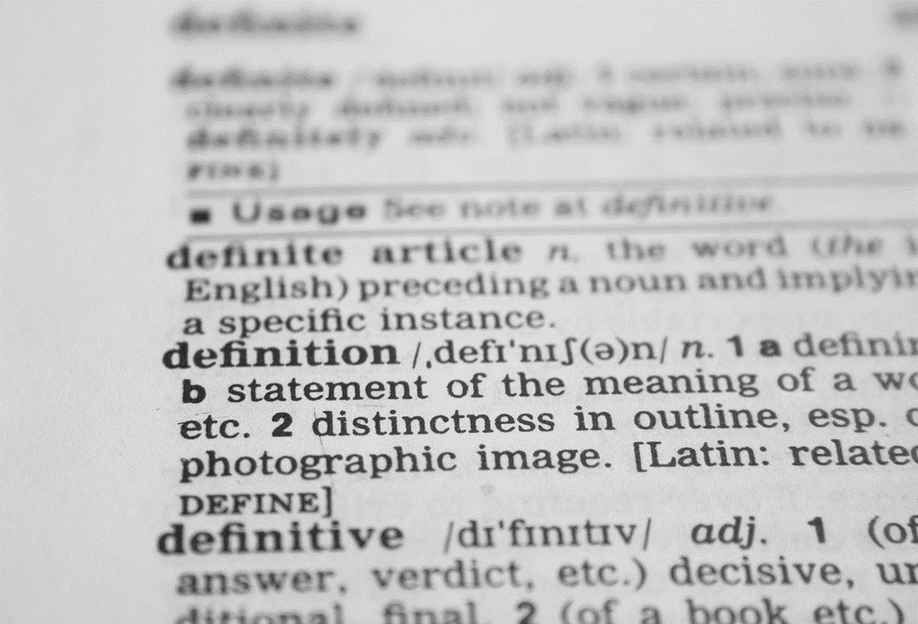
Was sind eigentlich Typoblindtexte oder wie Buchstaben aussehen
Bachelorthesis
Fakultät für Ingenieurwissenschaften · Bereich Maschinenbau/Verfahrens- und Umwelttechnik
Maja Muster, Prof. Dr.-Ing. Marlene Musterfrau, Prof. Dr. rer. nat. Max Mustermann
15. Dezember 2023
  Problemstellung
Abb. 1 Dies ist eine Bildunterschrift. Dies ist eine Bildunterschrift. Dies ist eine Bildunterschrift. Dies ist eine Bildunterschrift. Dies ist eine Bildunterschrift. Dies ist eine Bildunterschrift. Dies ist eine Bildunterschrift. Dies ist eine Bildunterschrift. Quelle:
Dies ist ein Typoblindtext. An ihm kann man sehen, ob alle Buchstaben da sind und wie sie aussehen. Manchmal benutzt man Worte wie Hamburge-fonts, Rafgenduks oder Handgloves, um die verschiedenen Schriften zu testen. Manchmal auch Sätze, die alle Buchstaben des Alphabets enthalten – man nennt diese Sätze »Pangrams«.
Sehr bekannt ist dieser: The quick brown fox jumps over the lazy old dog. Oftmals werden in Typoblindtexte auch fremdsprachige Satzteile einge-baut, um deren Wirkung in anderen Sprachen zu testen.
Im Lateinischen sieht zum Beispiel fast jede Schrift gut aus. Quod erat de-monstrandum. Seit 1975 fehlen in den meisten Testtexten die Zahlen, wes-wegen nach TypoGb. 204 § ab dem Jahr 2034 Zahlen in 86 % der Texte zur Pflicht werden. Nichteinhaltung wird mit bis zu 245 € oder 368 $ bestraft. Genauso wichtig in sind mittlerweile auch Âçcèñtë, die in neueren Schriften aber fast immer enthalten sind.
Ein wichtiges, aber sehr schwierig zu integrierendes Feld sind alle Open-Type-Funktionalitäten. Je nach Software und Voreinstellungen können ein-gebaute Kapitälchen, Kerning oder Ligaturen (sehr pfiffig) nicht richtig dar-gestellt werden.
  Zielstellung
Im Lateinischen sieht zum Beispiel fast jede Schrift gut aus. Quod erat de-monstrandum. Seit 1975 fehlen in den meisten Testtexten die Zahlen, wes-wegen nach TypoGb. 204 § ab dem Jahr 2034 Zahlen in 86 % der Texte zur Pflicht werden. Nichteinhaltung wird mit bis zu 245 € oder 368 $ bestraft.
Genauso wichtig in sind mittlerweile auch Âçcèñtë, die in neueren Schriften aber fast immer enthalten sind. Ein wichtiges, aber sehr schwierig zu inte-grierendes Feld sind alle OpenType-Funktionalitäten.
  Ergebnis
  Umsetzung
Je nach Software und Voreinstellungen können eingebaute Kapitälchen, Kerning oder Ligaturen (sehr pfiffig) nicht richtig dargestellt werden. Dies ist ein Typoblindtext. An ihm kann man sehen, ob alle Buchstaben da sind und wie sie aussehen. Im Lateinischen sieht fast jede Schrift gut aus.
Abb. 4 Dies ist eine Bildunterschrift. Dies ist eine Bildunterschrift. Dies ist eine Bild-unterschrift. Quelle:
Abb. 5 Dies ist eine Bildunterschrift. Dies ist eine Bildunterschrift. Dies ist eine Bildunterschrift. Quelle:
Manchmal benutzt man Worte wie Hamburgefonts, Rafgenduks oder Handgloves, um die verschiedenen Schriften zu testen. Manchmal auch Sätze, die alle Buchstaben des Alphabets enthalten – man nennt diese Sätze »Pangrams«. Sehr bekannt ist dieser: The quick brown fox jumps over the lazy old dog. Oftmals werden in Typoblindtexte auch fremd-sprachige Satzteile eingebaut, um deren Wirkung in anderen Sprachen zu testen. Im Lateinischen sieht zum Beispiel fast jede Schrift gut aus. Quod erat demonstrandum. In den meisten Testtexten fehlen die Zahlen.
Abb. 2 Dies ist eine Bildunterschrift. Dies ist eine Bildunterschrift. Dies ist eine Bild-unterschrift. Quelle:
Abb. 3 Dies ist eine Bildunterschrift. Dies ist eine Bildunterschrift. Dies ist eine Bild-unterschrift. Quelle:

